Slide 1


01
COMPANY
Chương 10: State Pattern – Trạng thái của vạn vật.
Link sách
Click to listening

Slide 2
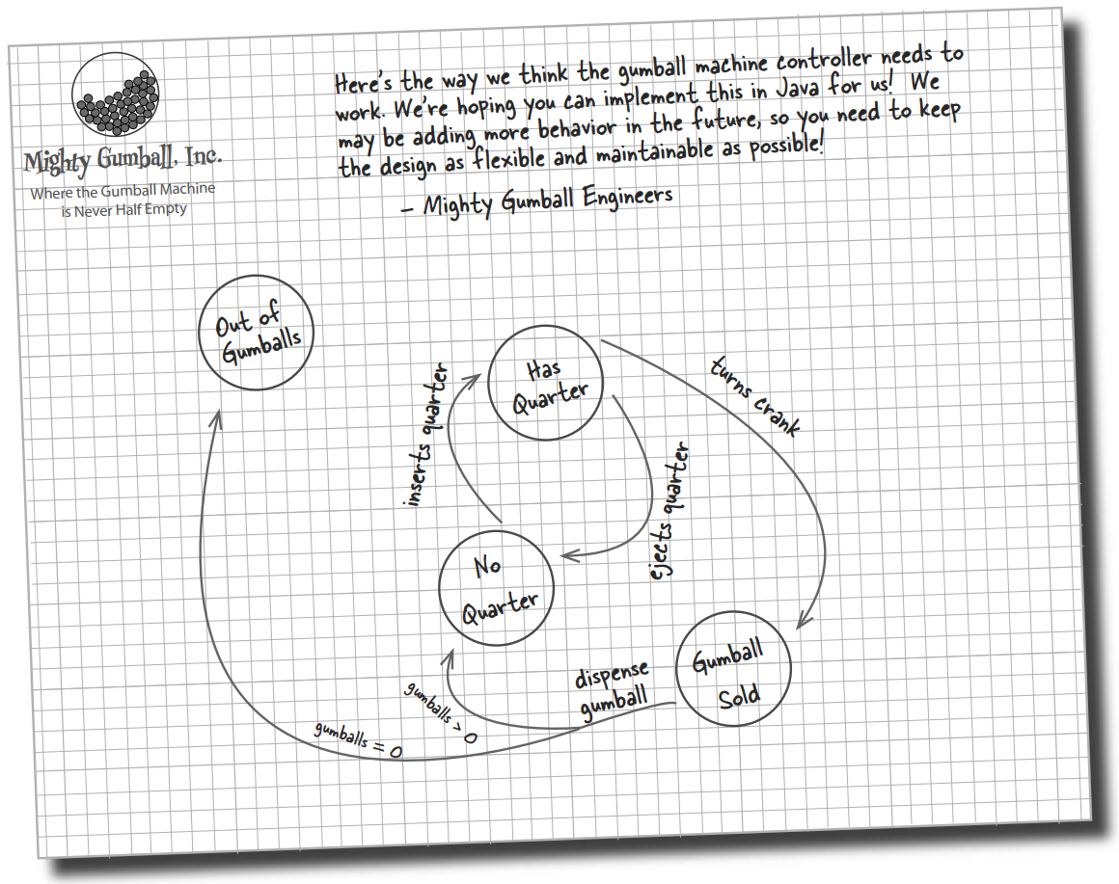
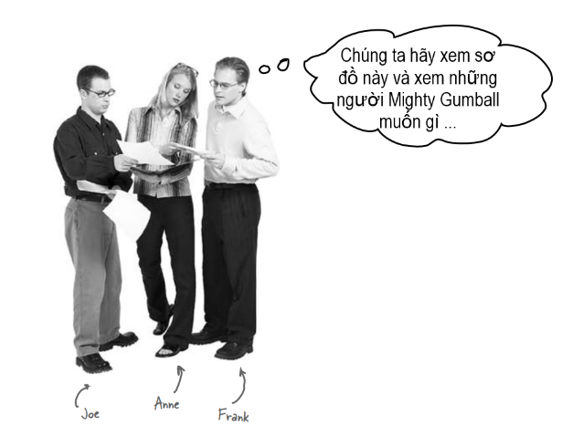
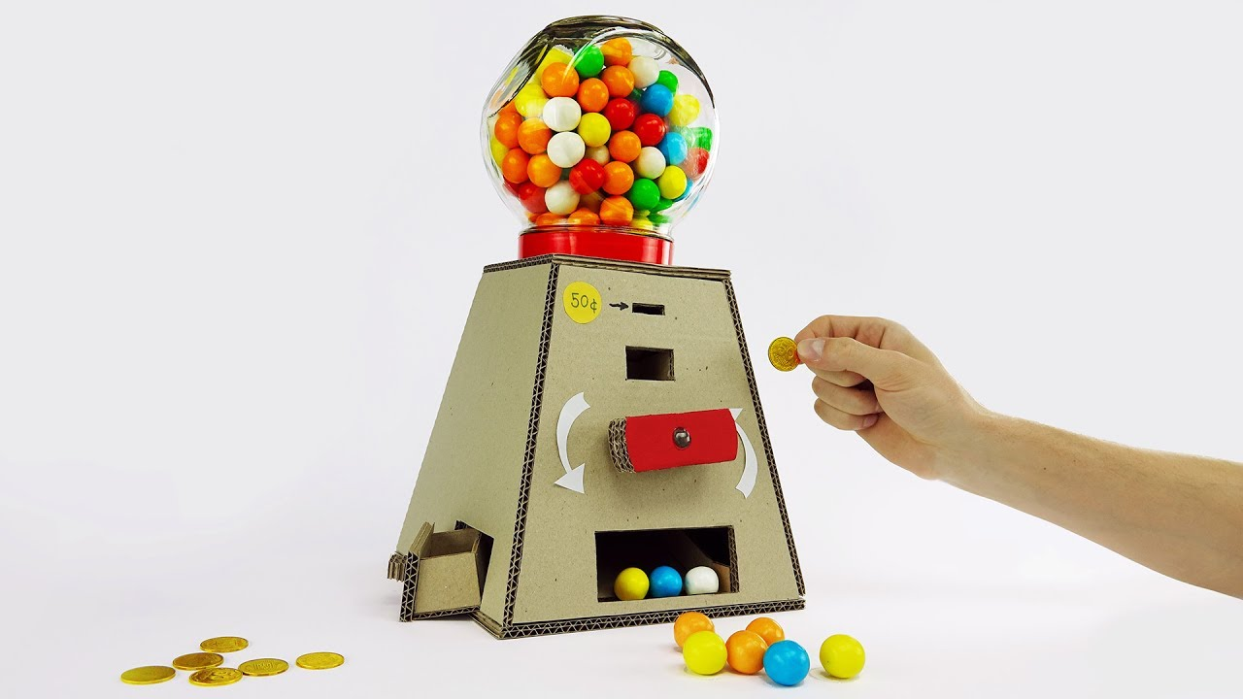
1. Gumble Machine là gì ?
2. Các trạng thái của máy gumble (state)

Slide 3
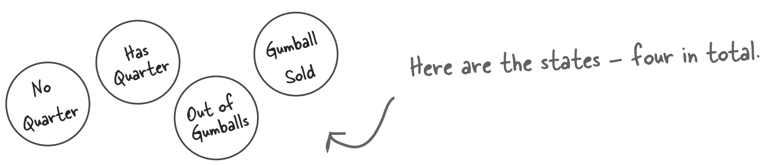
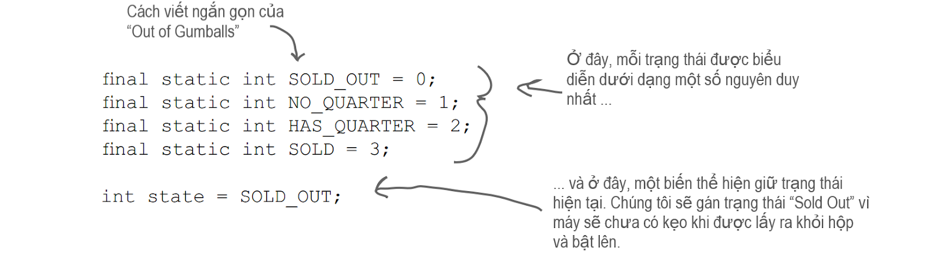
1. Đầu tiên, tập hợp các trạng thái của bạn:
2. Tiếp theo, tạo một biến đối tượng để giữ trạng thái hiện tại và xác định các giá trị cho từng trạng thái:

Slide 4
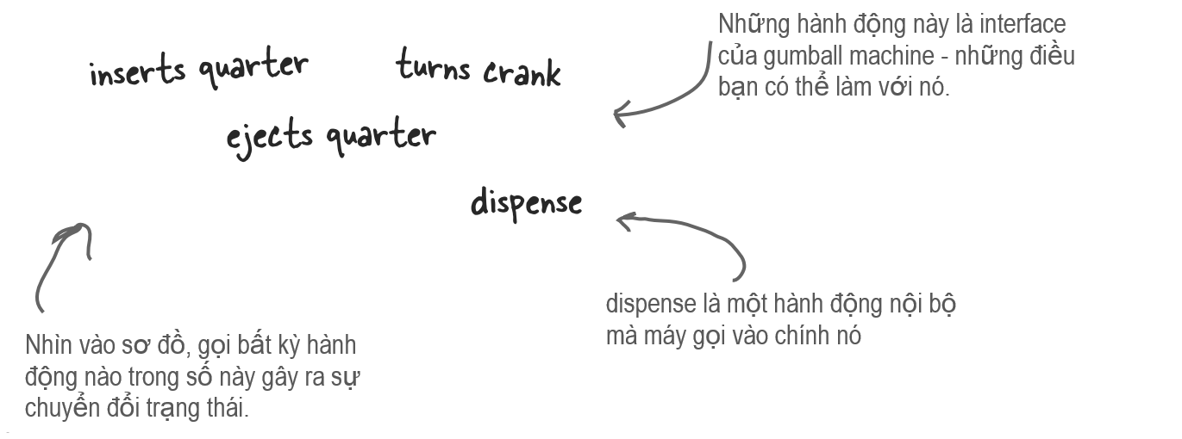
3. Bây giờ chúng tôi tập hợp tất cả các hành động có thể xảy ra trong hệ thống:
insers quater (bỏ xu vào), turns crank (xoay tay quay), ejects quarter (trả xu lại), dispense (phân phát kẹo)

Slide 5
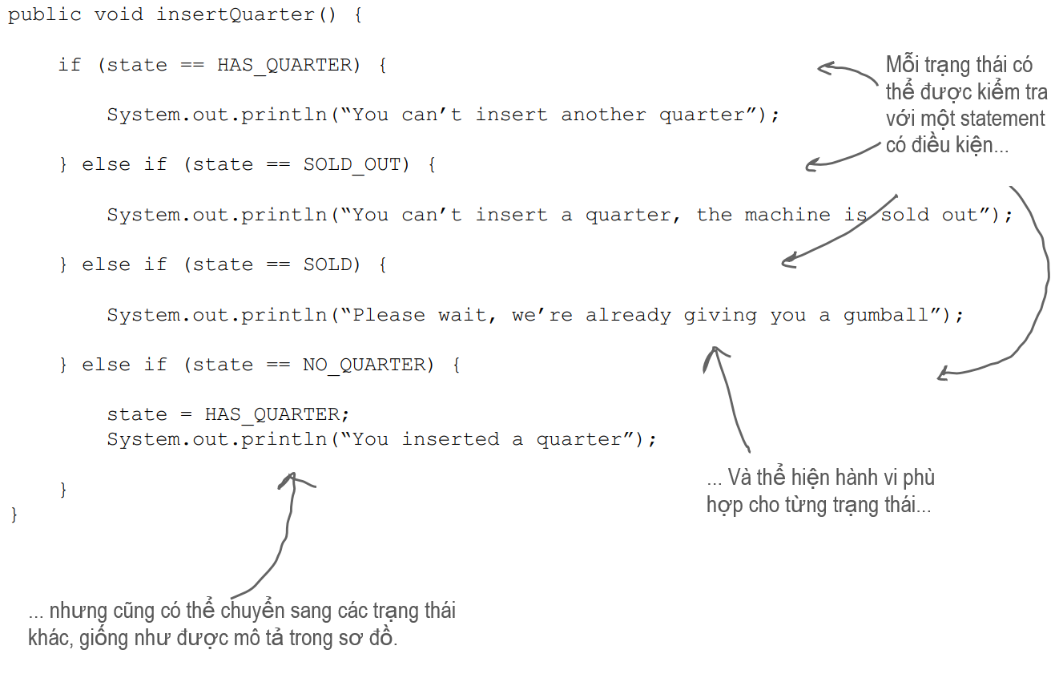
4. Bây giờ chúng ta tạo một lớp hoạt động như state machine.

Slide 6
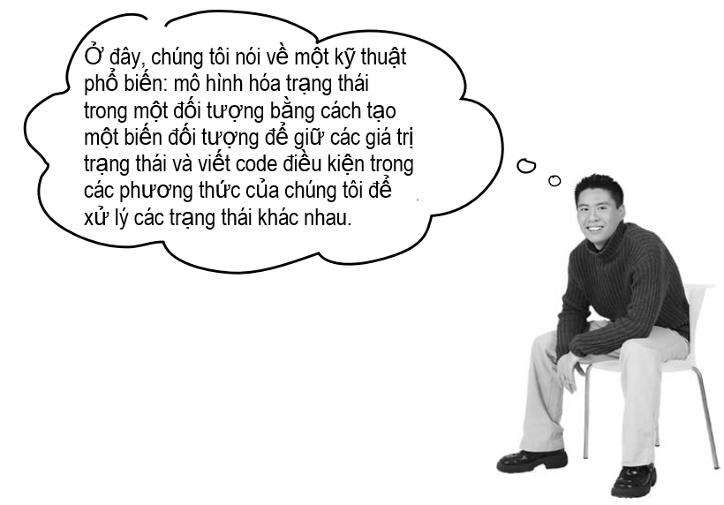

Slide 7
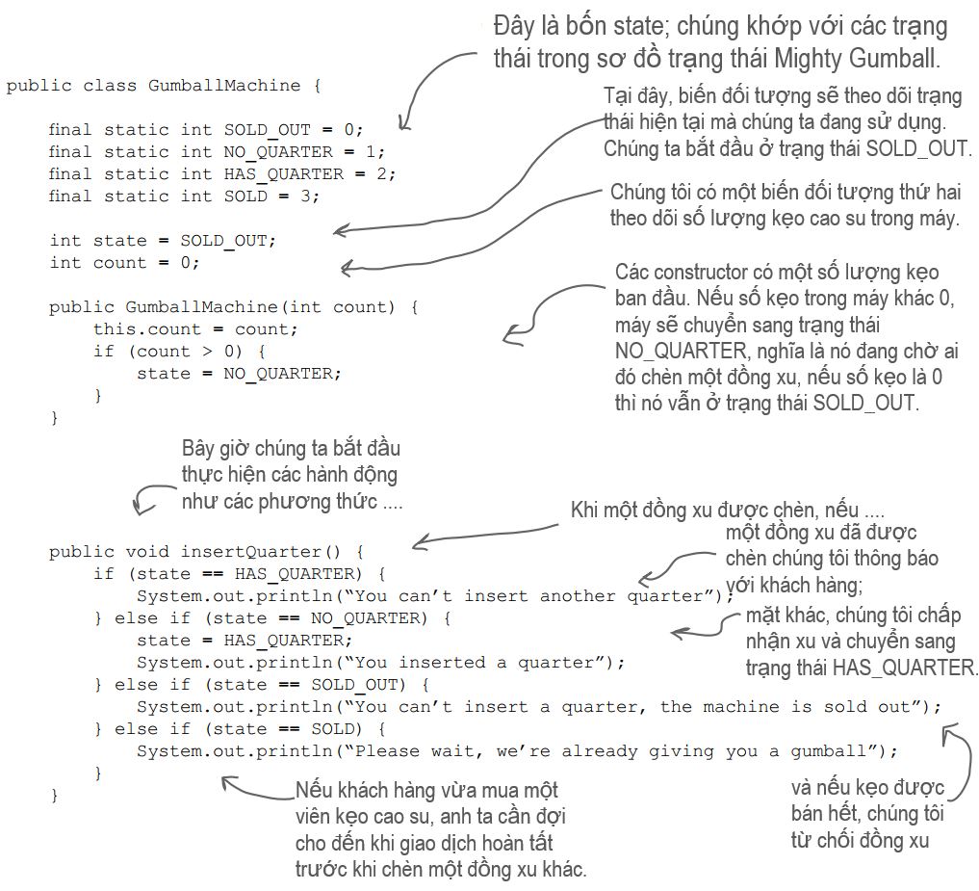
Viết code
1. Class Gumball Machine

Slide 8
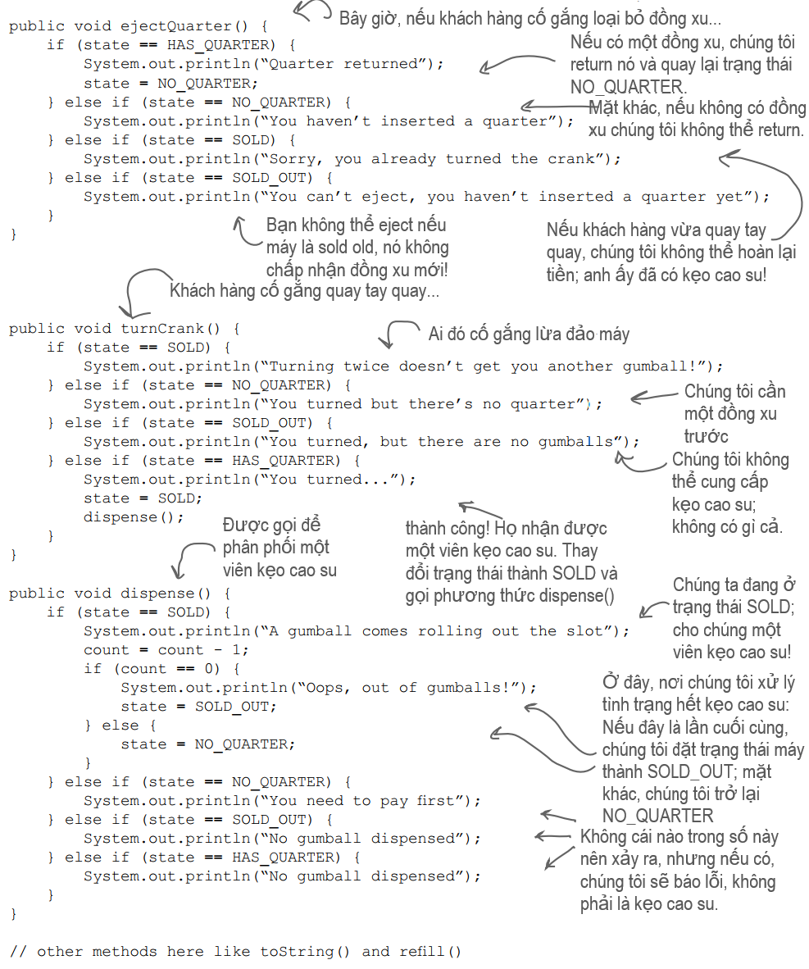
Viết code
2. Class Gumball Machine

Slide 9
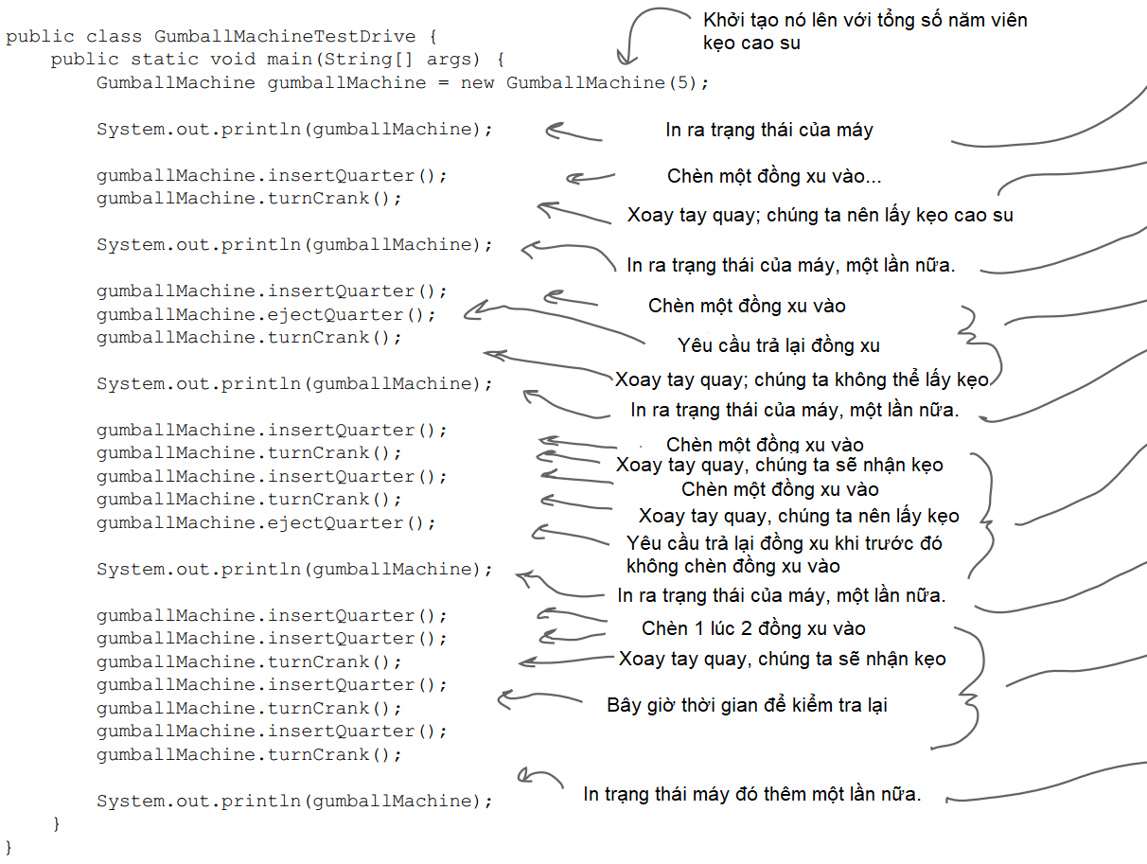
In-house testing

Slide 10
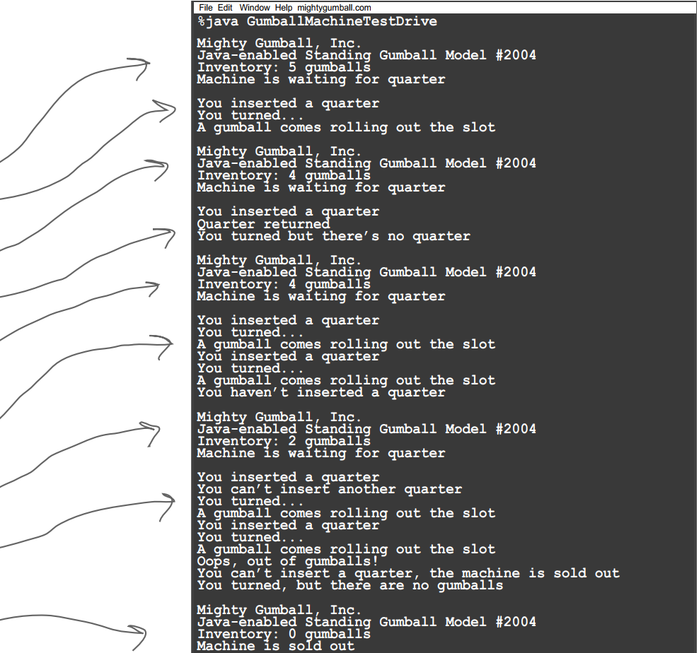
Result =>

Slide 11
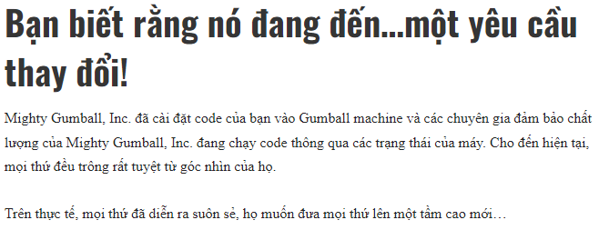

Slide 12
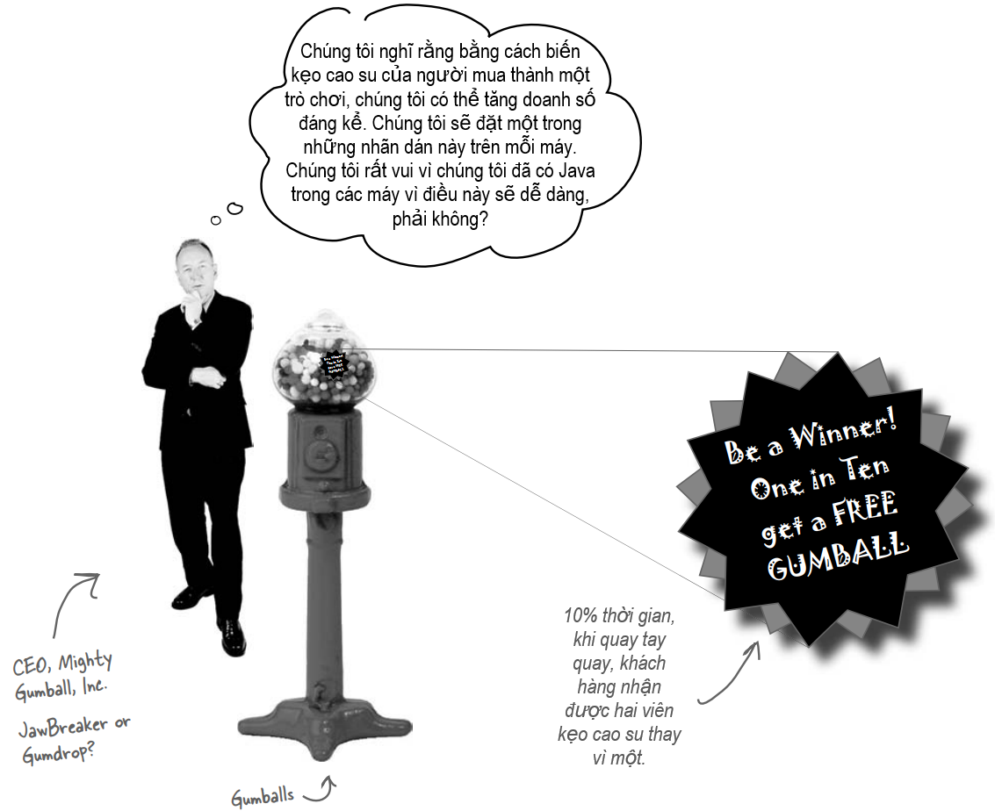

Slide 13
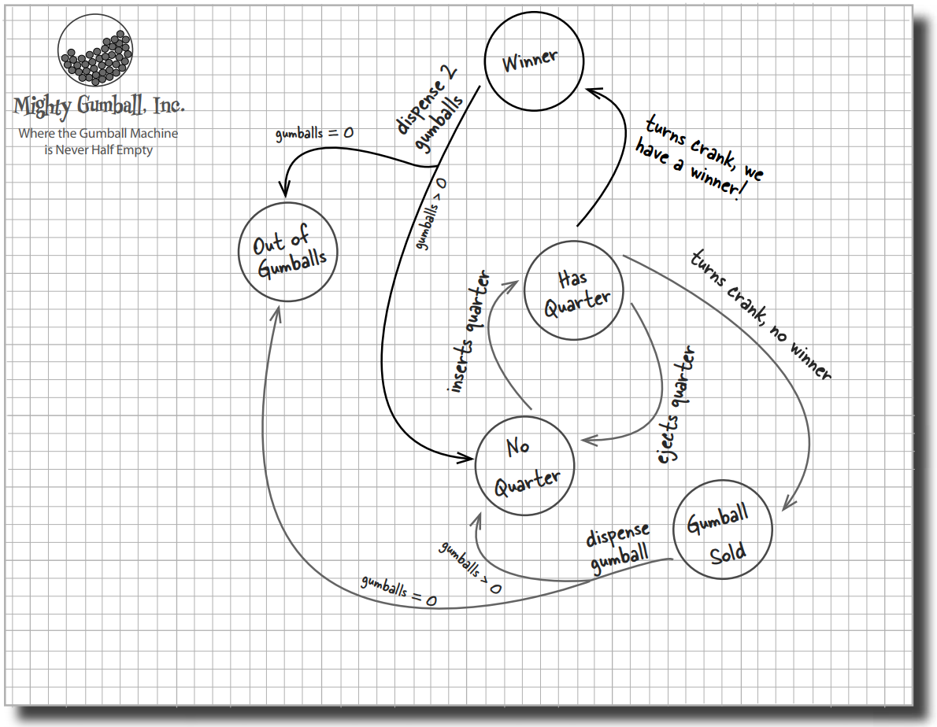
Bài tập:
Vẽ sơ đồ trạng thái cho Gumball Machine xử lý trò chơi “1 phần 10”. Trong trò chơi này, 10% thời gian trạng thái Sold dẫn đến hai viên kẹo được phân phát chứ không phải là một. Kiểm tra câu trả lời của bạn với chúng tôi để đảm bảo chúng tôi đồng ý trước khi bạn đi xa hơn…
Đáp án =>

Slide 14
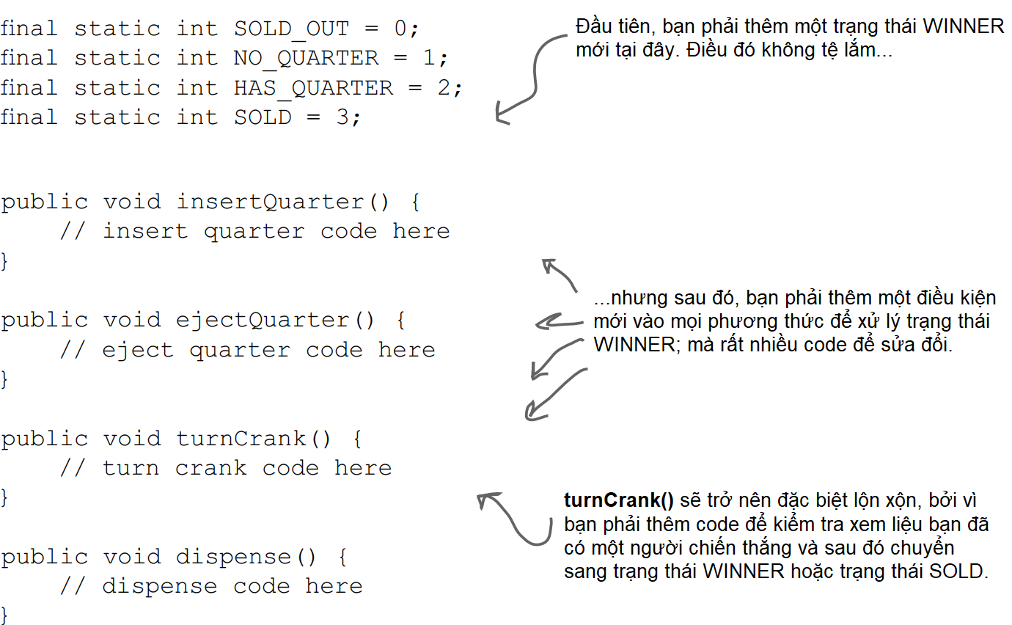
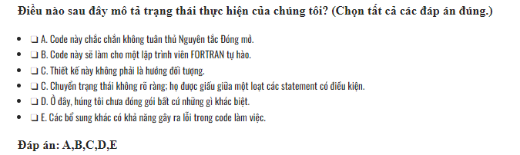
Các trạng thái hiện tại rất lộn xộn
Bạn đã viết code cho Gumball machine bằng phương pháp được suy nghĩ kỹ lưỡng không có nghĩa là nó sẽ dễ dàng được mở rộng. Thực tế, khi bạn quay lại và xem code của mình và suy nghĩ về những gì bạn sẽ phải làm để sửa đổi nó, thì…

Slide 15
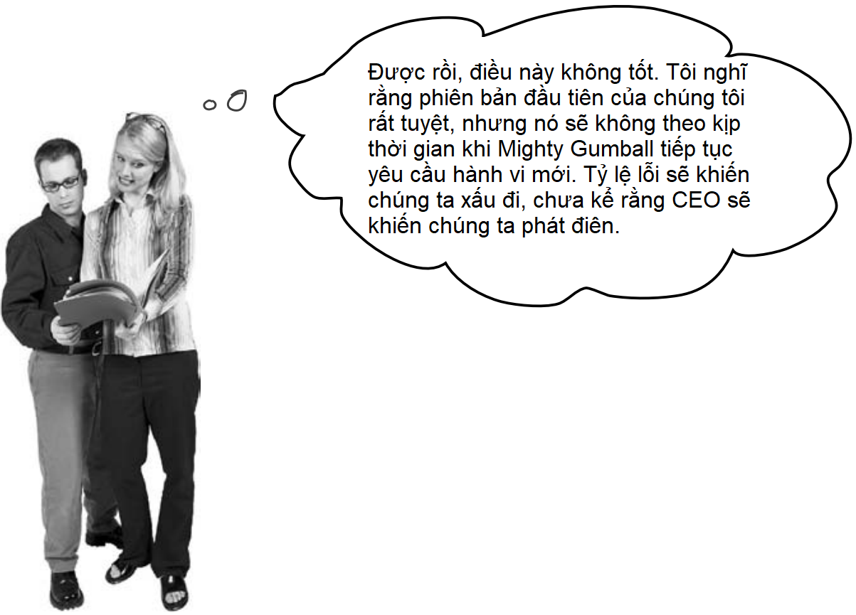
Anne
Joe

Slide 16
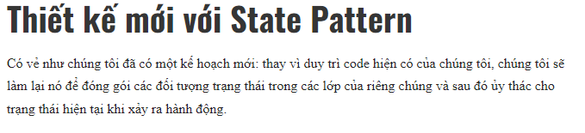


Slide 17
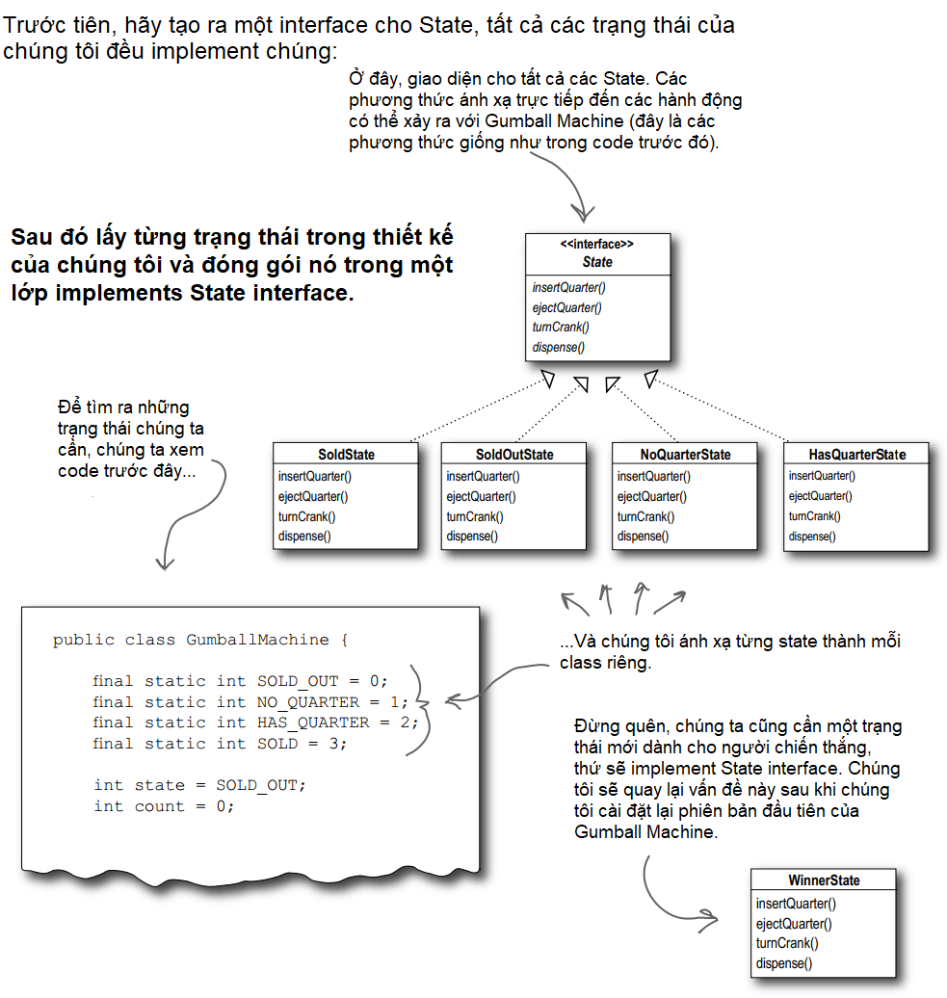
Định nghĩa các interface và class của State Pattern

Slide 18
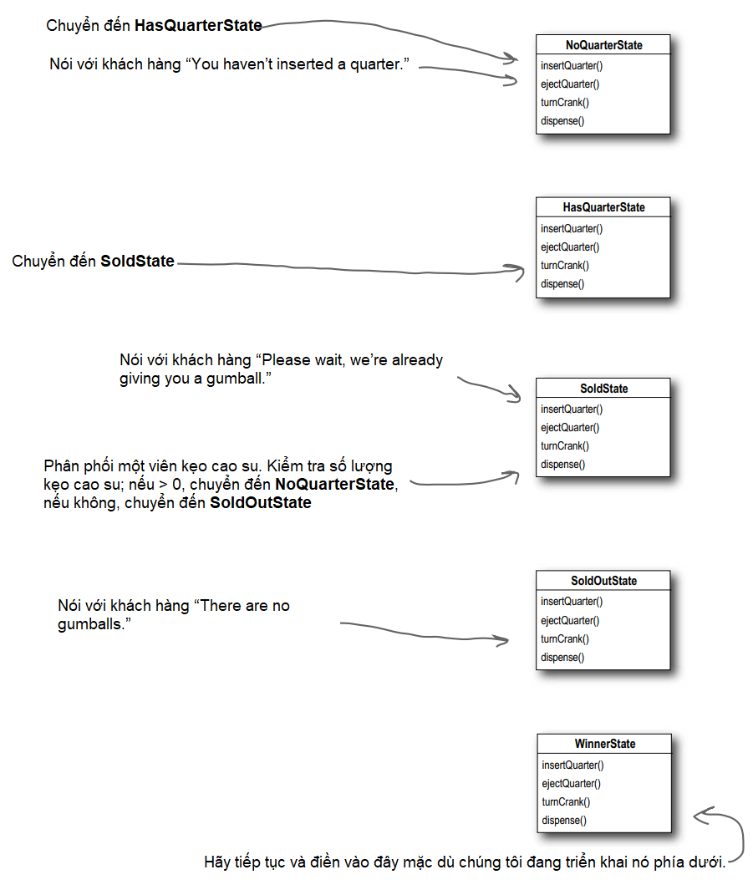
Bài tập:
Để thực hiện các trạng thái của gumble machine, trước tiên chúng ta cần chỉ định hành vi của các lớp khi mỗi hành động được gọi. Chú thích sơ đồ bên dưới với hành vi của từng hành động trong mỗi lớp; chúng tôi đã điền trước vào một vài thứ cho bạn.

Slide 19
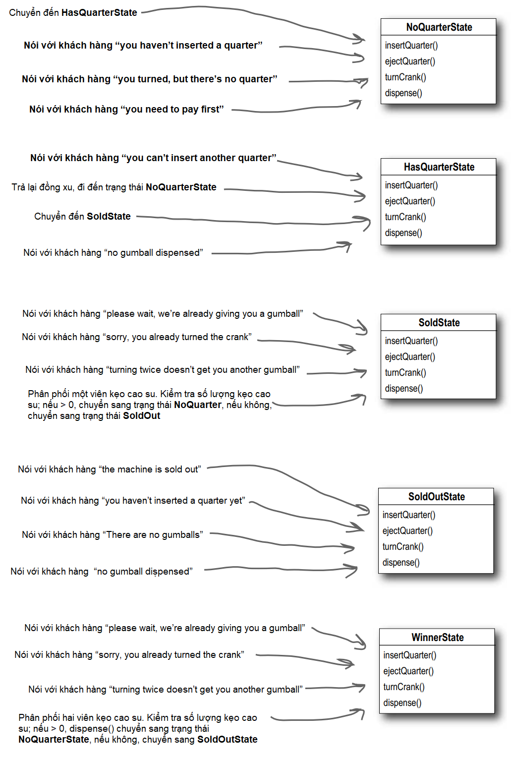
Đáp án:

Slide 20
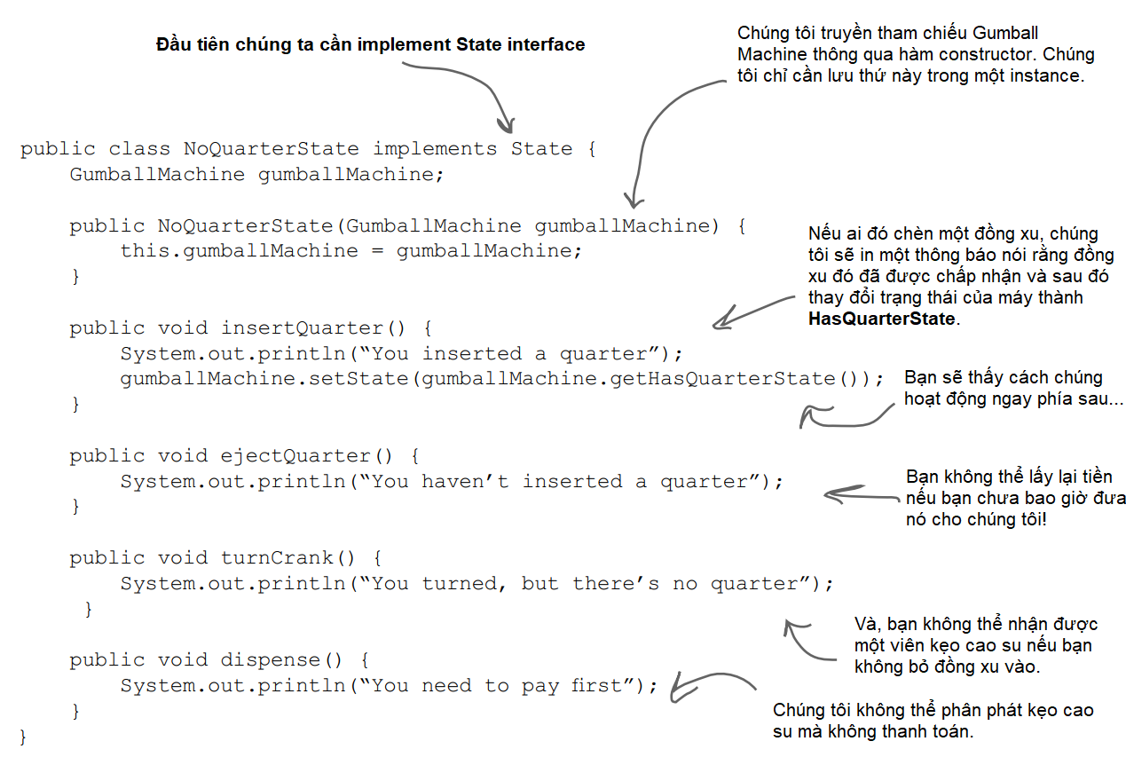
Implementing State classes của chúng tôi
Hãy bắt đầu với NoQuarterState:

Slide 21
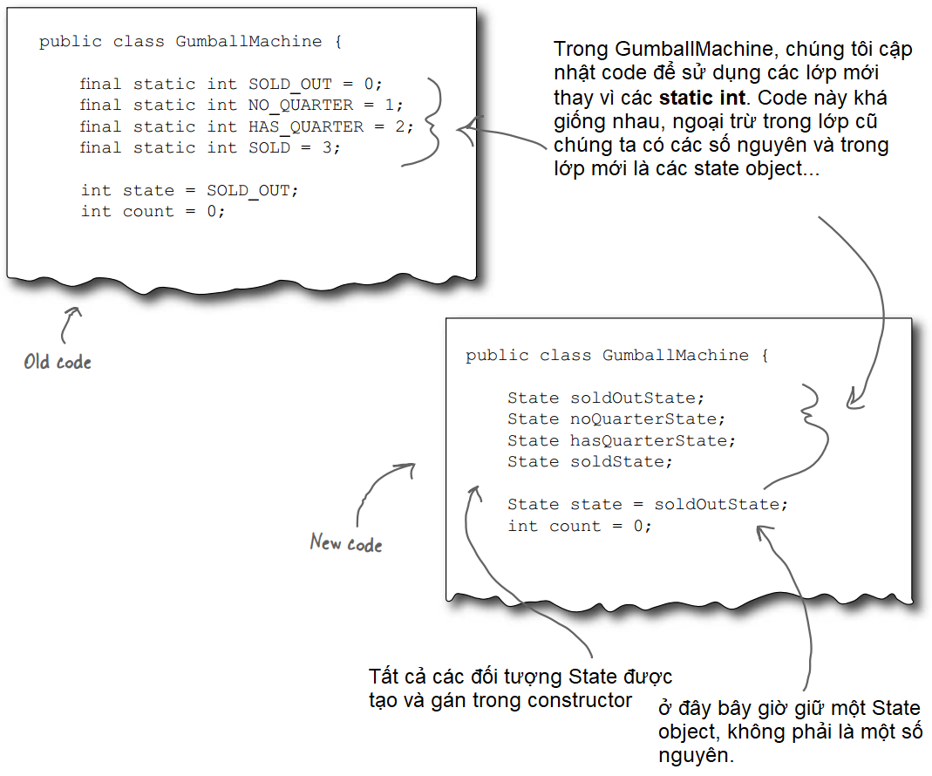
Làm lại Gumball Machine với State Pattern
Chuyển code từ sử dụng số kiểu int sang sử dụng các state object =>

Slide 22
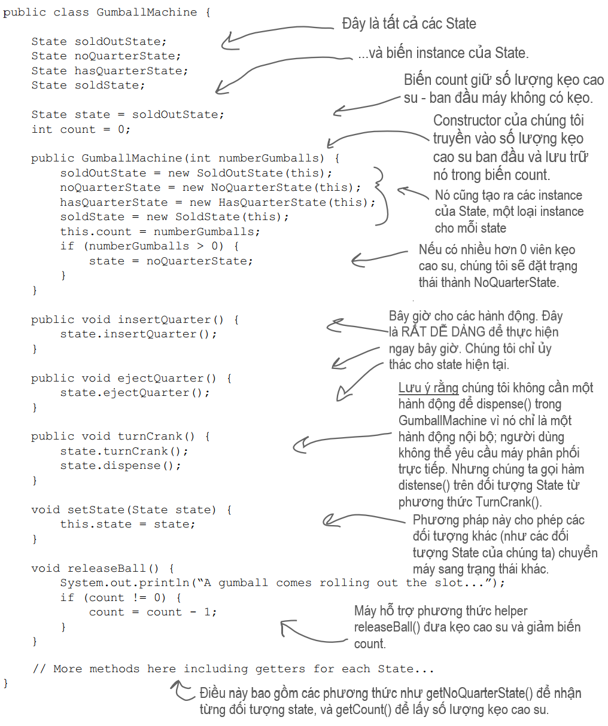
Bây giờ, hãy nhìn vào lớp GumballMachine hoàn chỉnh…

Slide 23
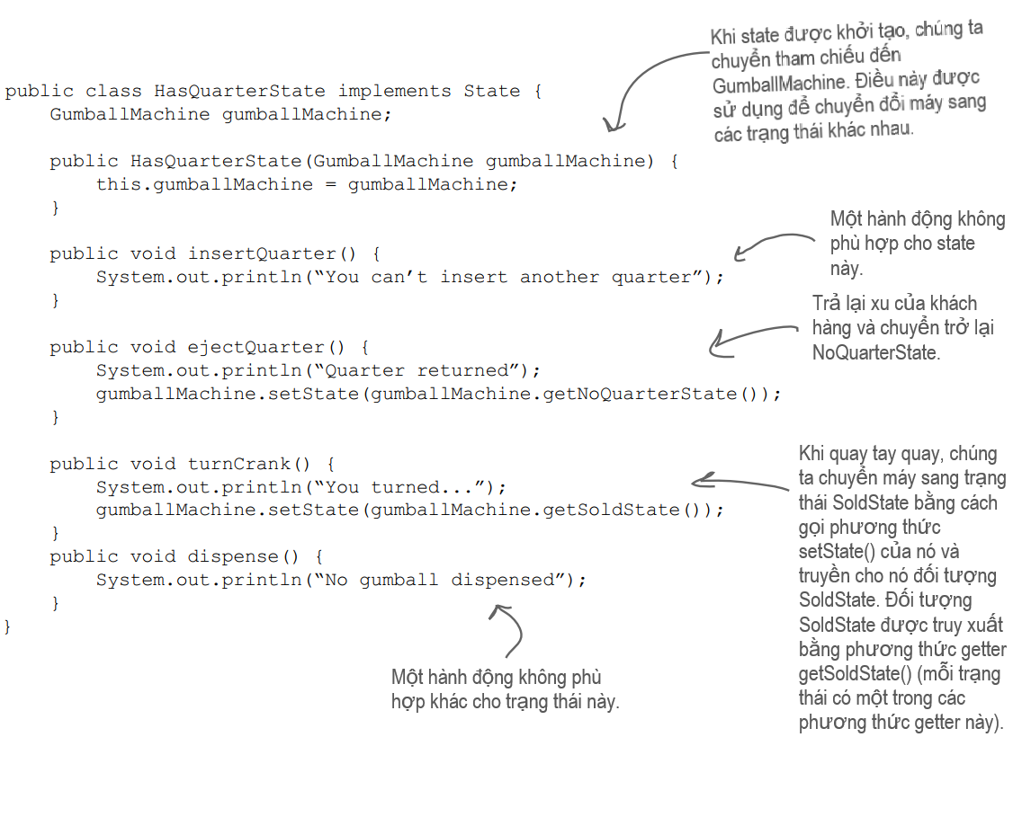
Thực hiện nhiều State hơn
Bây giờ, khi bạn bắt đầu cảm nhận được cách Gumball Machine và các trạng thái khớp với nhau, hãy cài đặt các lớp HasQuarterState và SoldState …
Bây giờ, hãy kiểm tra lớp SoldState…
(next page)

Slide 24
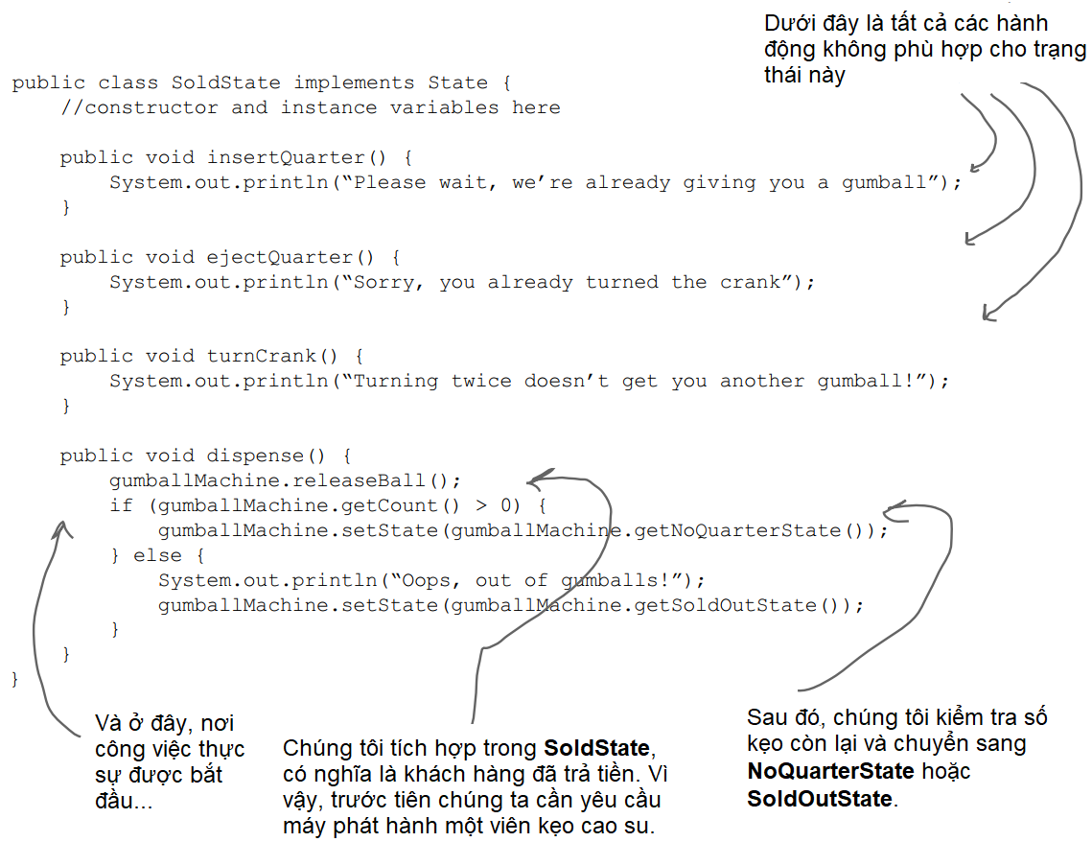
SoldState:

Slide 25
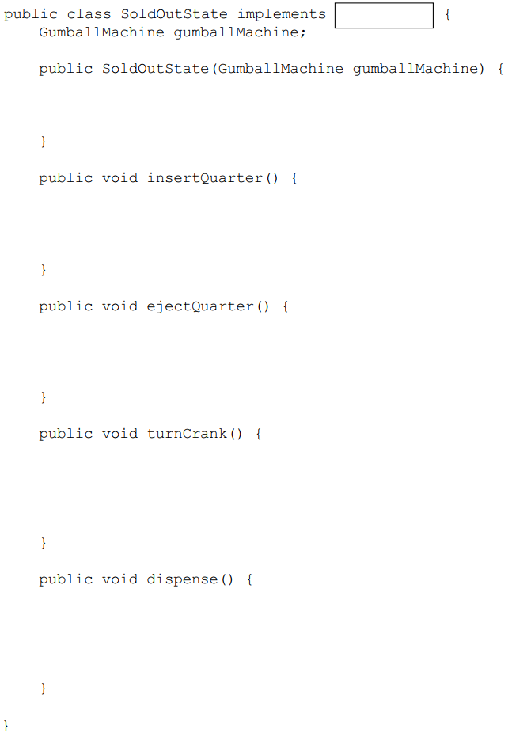
Sử dụng sức mạnh bộ não:
Nhìn lại việc thực hiện GumballMachine. Nếu tay quay được quay và không thành công (giả sử khách hàng đã không bỏ vào một đồng xu trước), dù sao chúng tôi cũng gọi là “phân phối”, mặc dù điều đó không cần thiết. Làm thế nào bạn có thể khắc phục điều này?
Chúng tôi có một lớp còn lại mà chúng tôi đã thực hiện: SoldOutState. Tại sao bạn không thực hiện nó? Để làm điều này, hãy suy nghĩ cẩn thận về cách Gumball Machine nên hành xử trong từng tình huống. Kiểm tra câu trả lời của bạn trước khi tiếp tục…

Slide 26
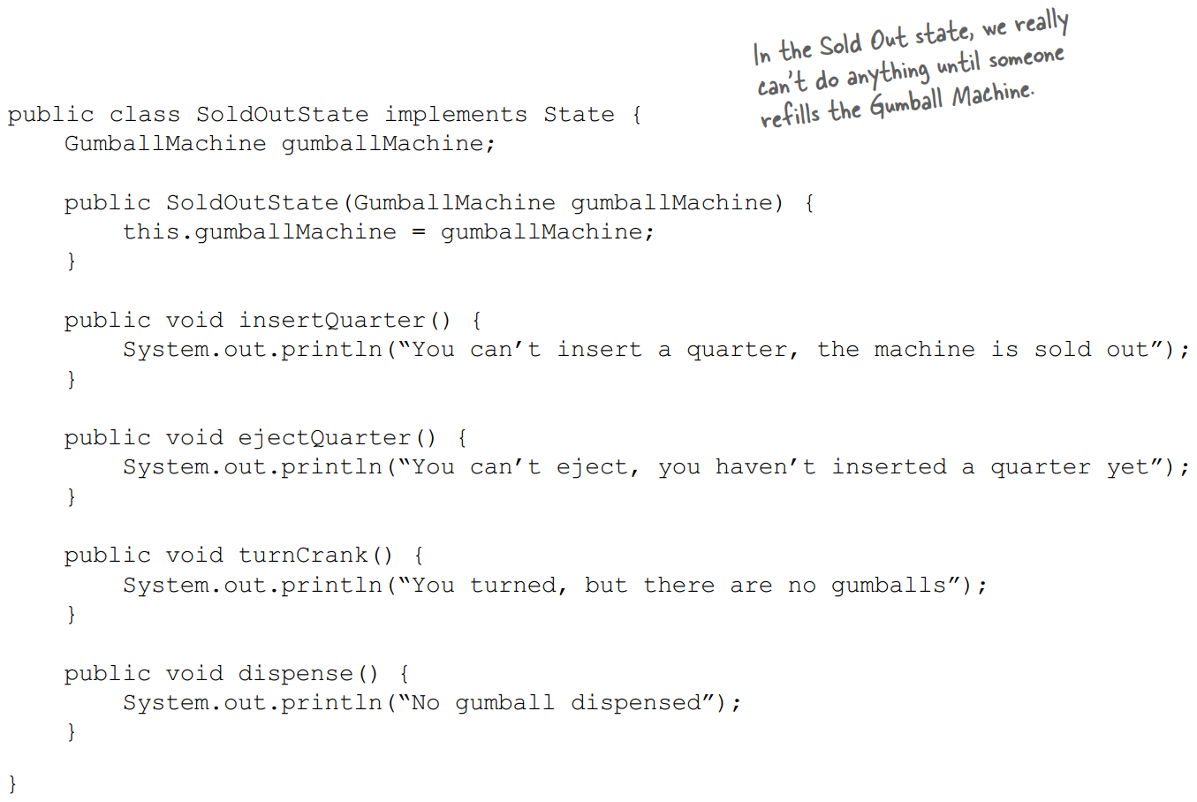
Đáp án:

Slide 27
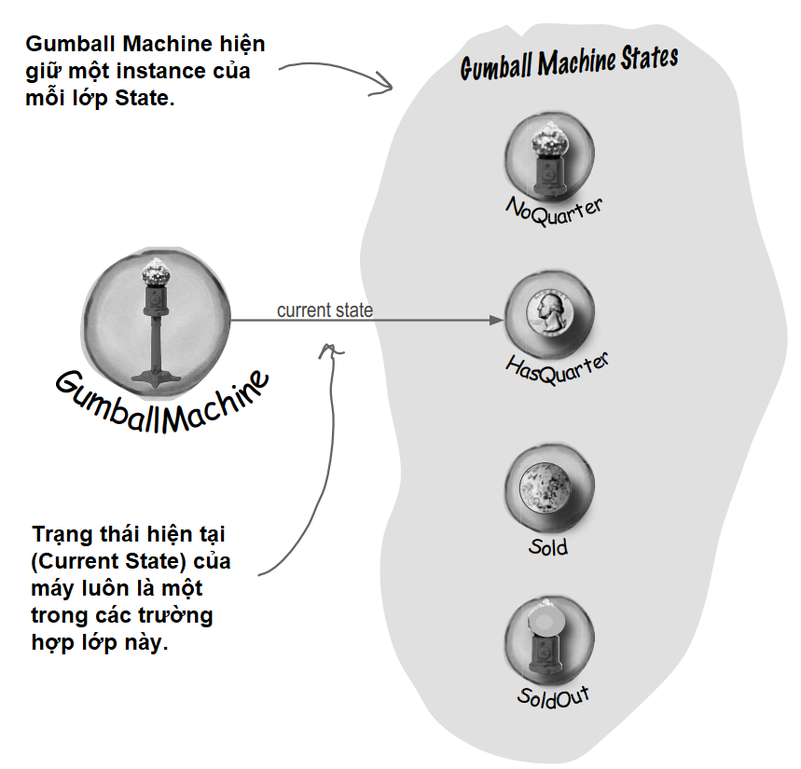
Chúng ta hãy nhìn vào những gì chúng ta đã làm cho đến giờ…
“Địa phương hóa” hành vi của mỗi trạng thái vào lớp riêng của chúng.
Loại bỏ tất cả những rắc rối về câu lệnh if, thứ mà sẽ khó bảo trì.
Đã đóng từng trạng thái để sửa đổi và vẫn để Gumball Machine mở rộng bằng cách thêm các lớp trạng thái mới (và chúng tôi sẽ làm điều này ngay phía sau).
Tạo một code base và cấu trúc lớp ánh xạ gần hơn với sơ đồ Mighty Gumball và dễ đọc, dễ hiểu hơn.

Slide 28
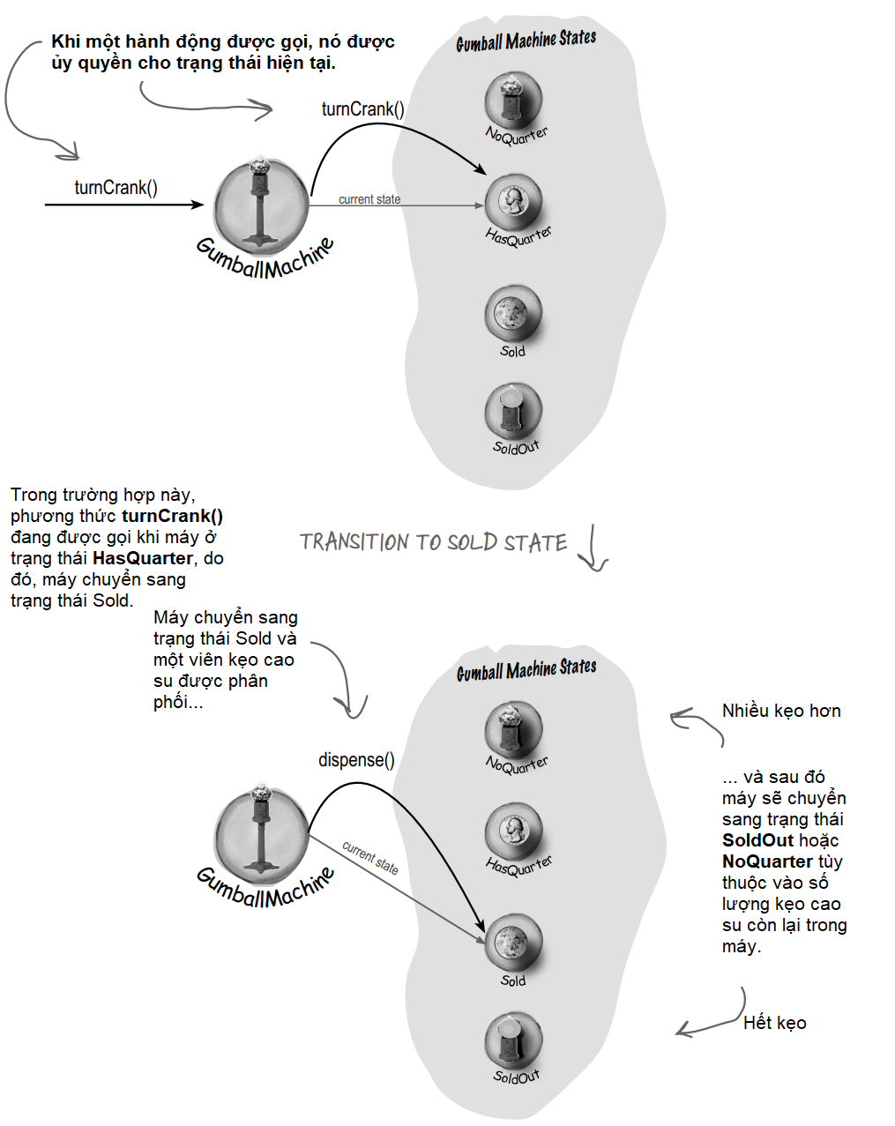
=>

Slide 29
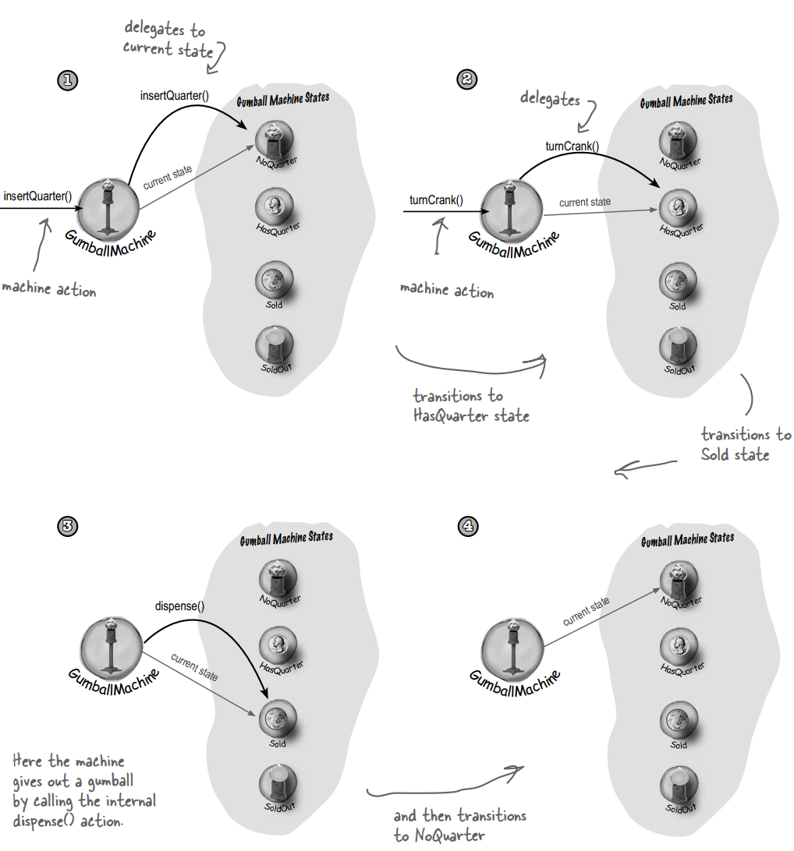
Đáp án:

Slide 30
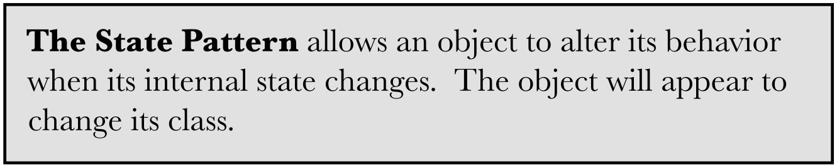
Định nghĩa State Pattern
Vâng, đó là sự thật, chúng tôi chỉ thực hiện State Pattern. Vì vậy, bây giờ, hãy xem qua tất cả những gì về nó:
(State Pattern cho phép một đối tượng thay đổi hành vi của nó khi trạng thái bên trong của nó thay đổi. Đối tượng sẽ xuất hiện để thay đổi lớp của nó)
Ý nghĩa của định nghĩa ....

Slide 31
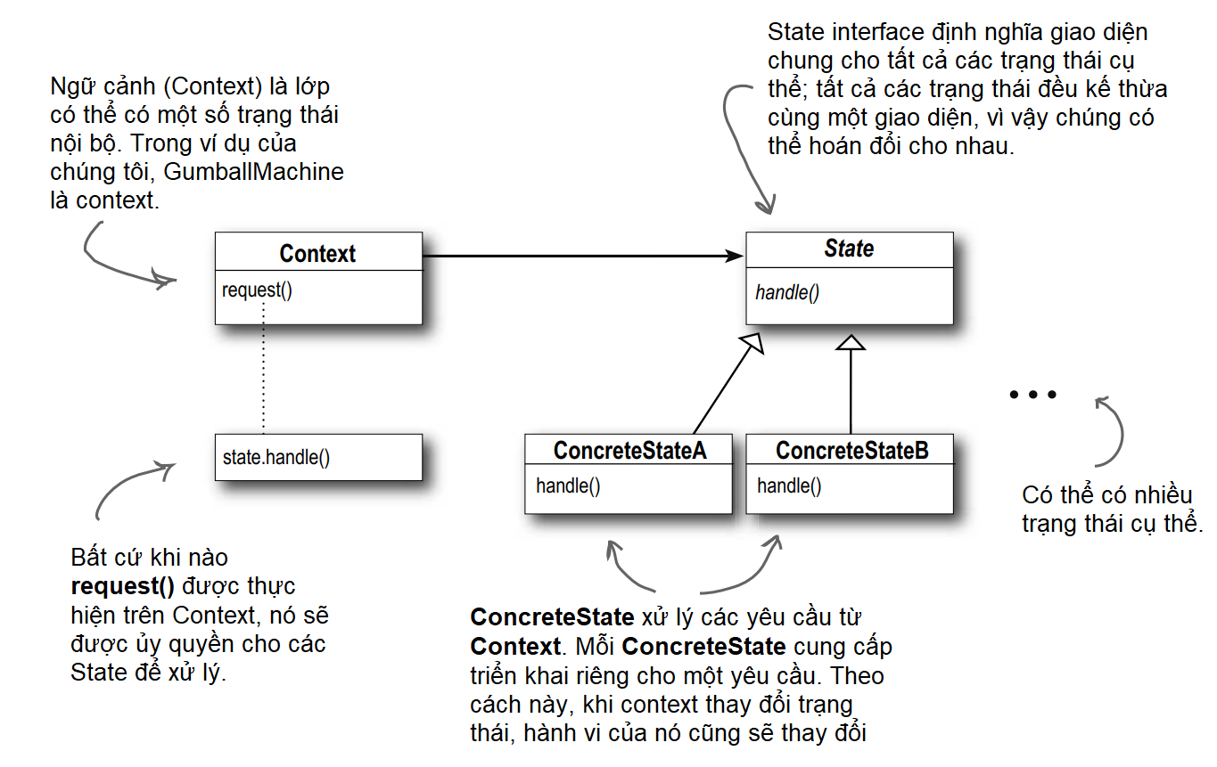
Sơ đồ lớp State Pattern:
Sơ đồ lớp State pattern =>

Slide 32

Bạn đã có một quan sát tốt! Vâng, các sơ đồ lớp về cơ bản là giống nhau, nhưng hai mẫu này khác nhau trong ý định của chúng.
Sơ đồ lớp State pattern hơi giống Strategy Pattern

Slide 35


